Slide 1
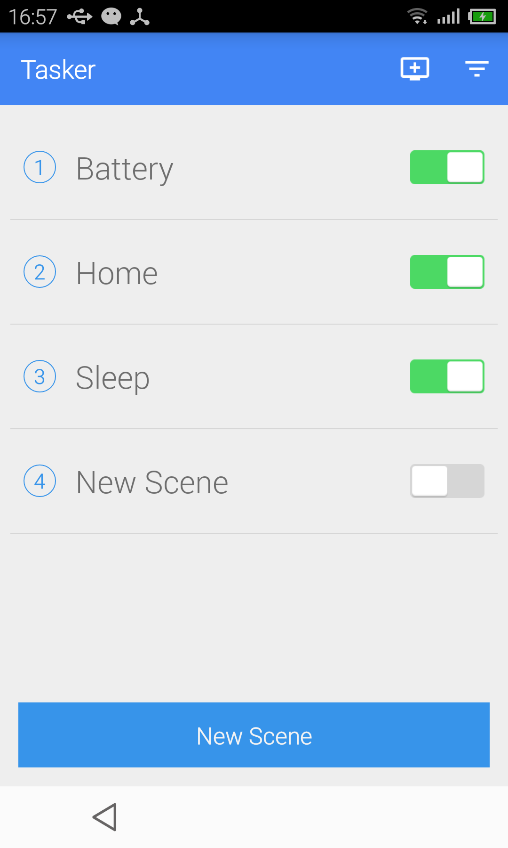
功能同”New Scene”
点击一个Scene会进入到
Scene编辑页面，激活的
Scene用实心标号表示；
未激活的Scene用空心的
标号表示。每个Scene都
有一个开关，可用来启
用或禁用某个Scene
点击这个按钮可以时间轴
的形式查看所有Scene的
触发历史记录
Tasker的主界面
点击”New Scene”
进入Scene创建页面

Slide 2
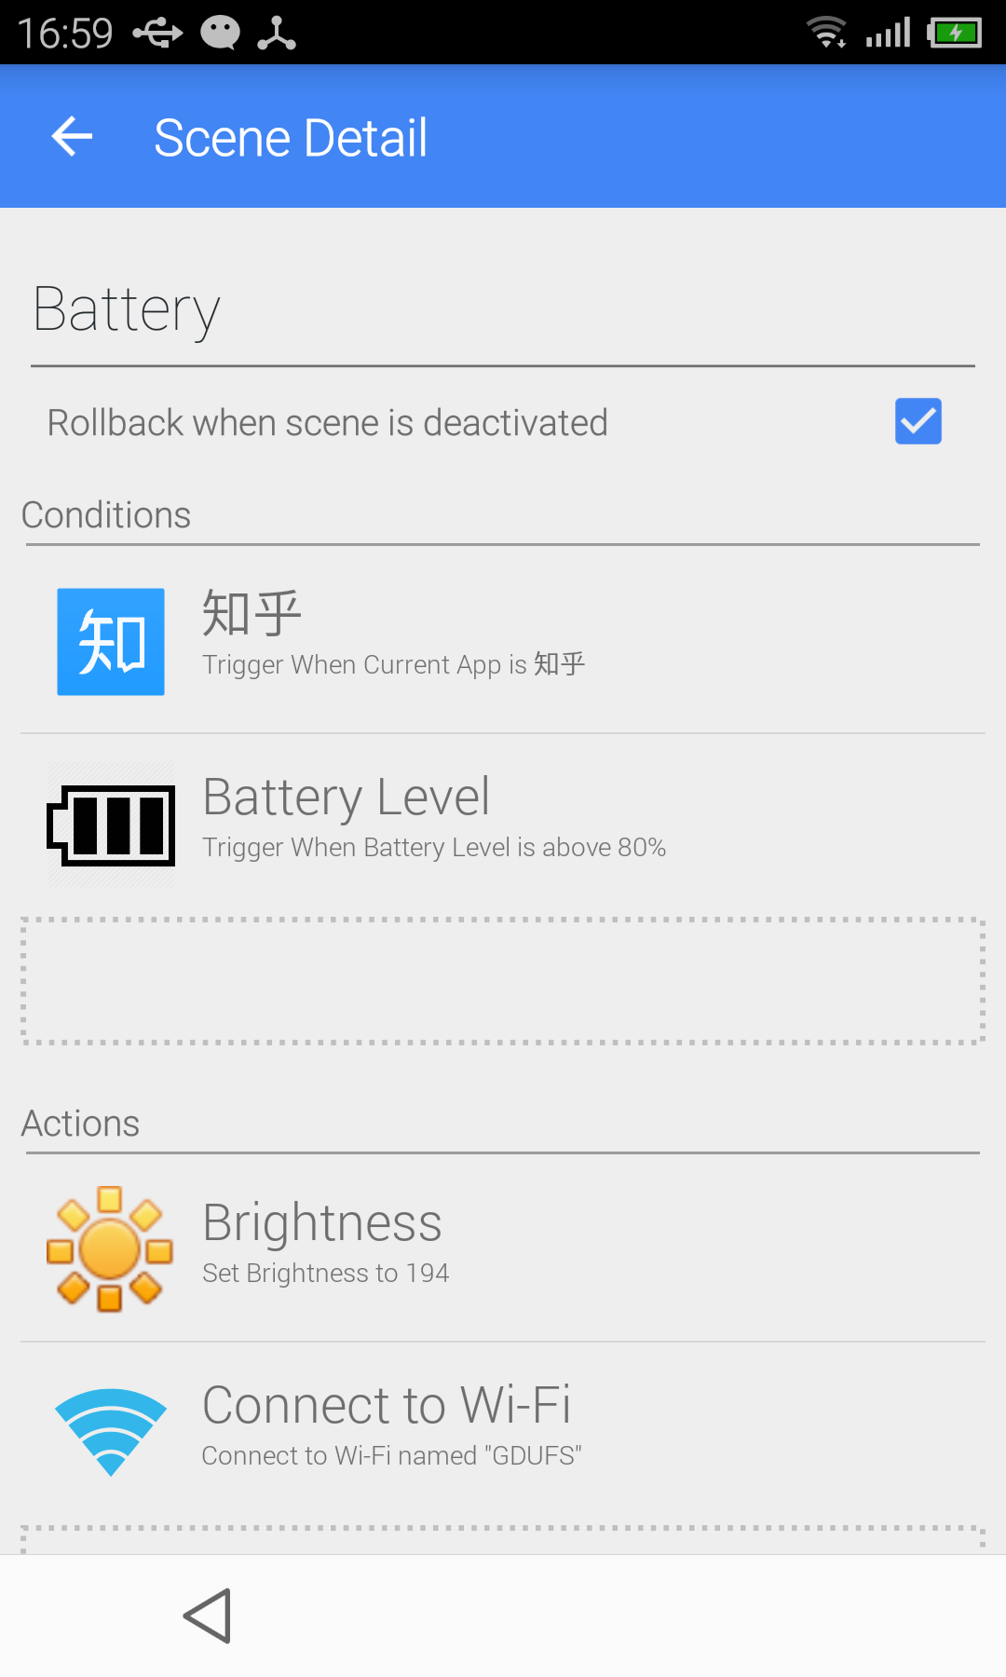
选中这个单选框表示当Scene
由激活变为非激活态时自动
恢复所有Action的作用
点击一个Condition可进入
Condition编辑页面对该
Condition进行修改；长
按可以删除该Condition
Scene详情页面，显示该Scene
所包含的Condition和Action列表
点击虚线框可新增Condition，
下面的Action与此类似

Slide 3
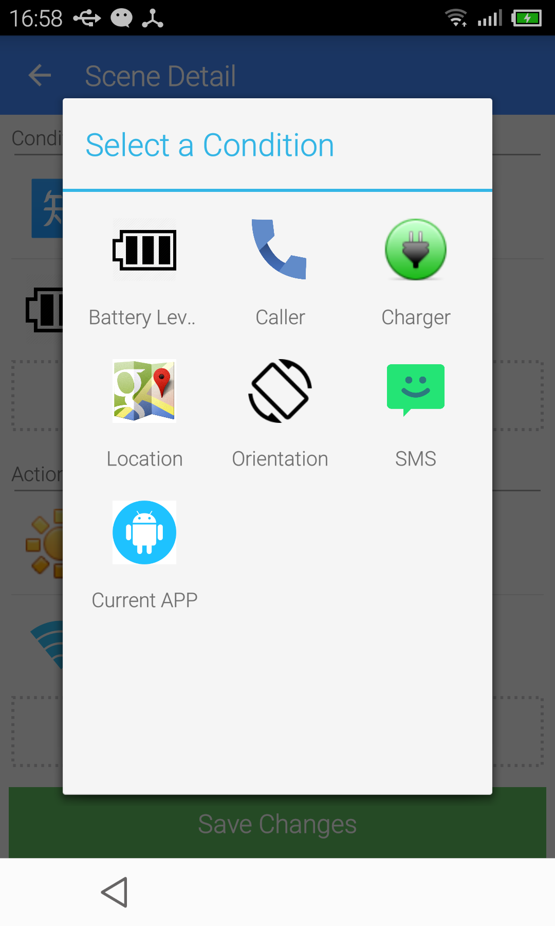
点击创建Condition按钮后，弹出
创建Condition对话框，可选择创
建不同类型的Condition

Slide 4
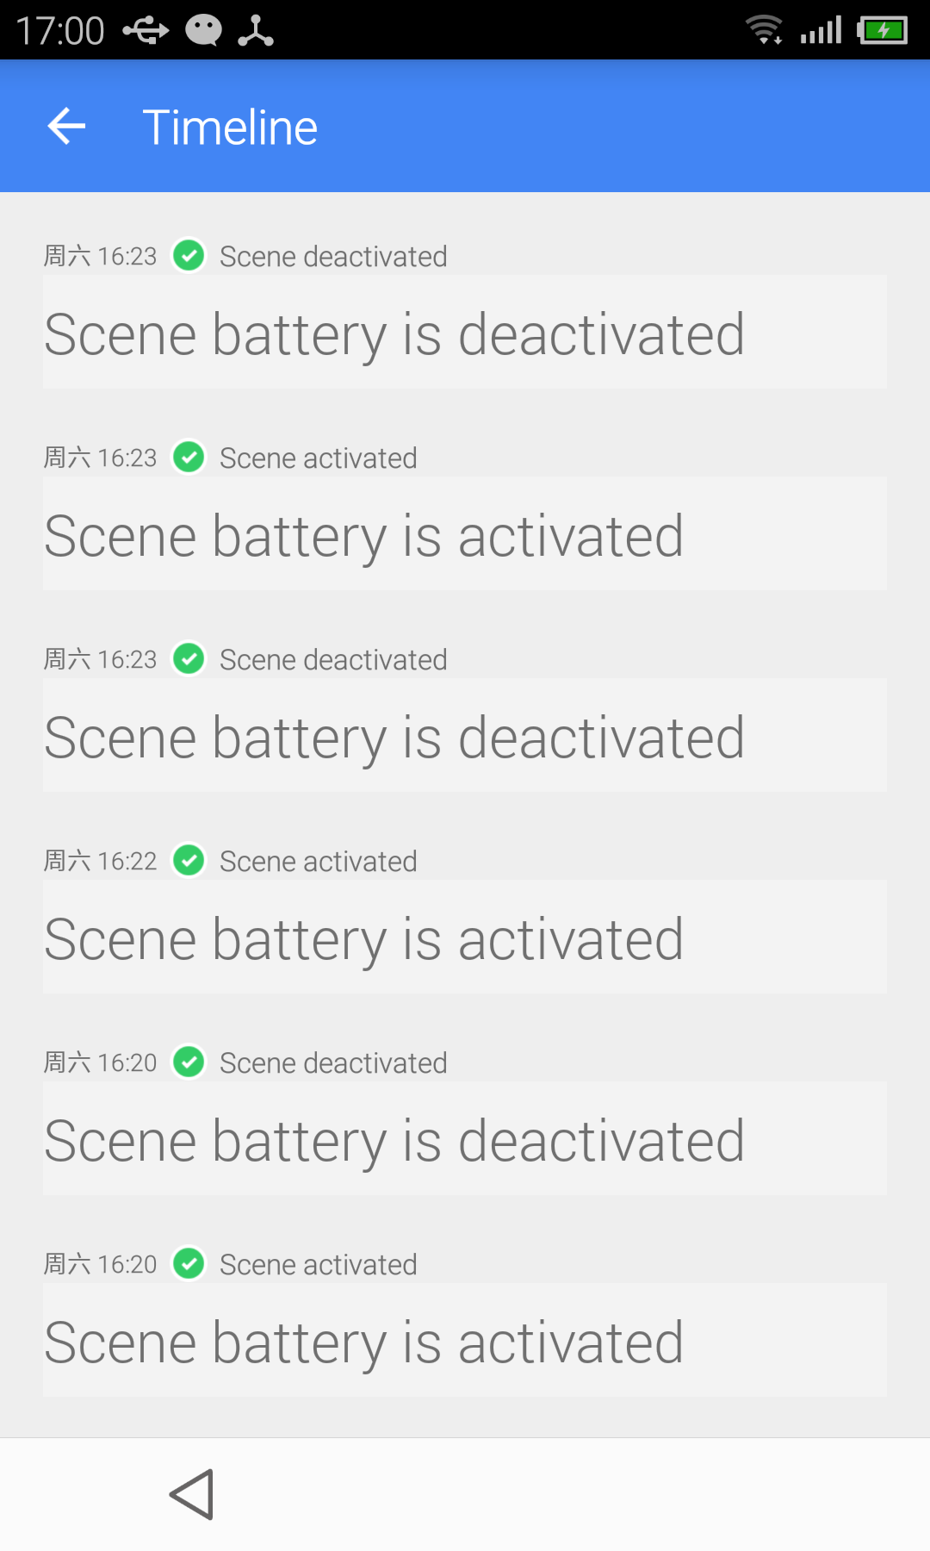
以时间轴的形式显示所有
Scene的执行情况

